Slide 1
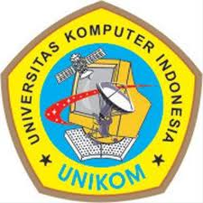
KONSEP DASAR KOMPUTER
Dedeng Hirawan, M.Kom

Slide 2
Definisi Komputer
Istilah komputer (computer) diambil dari bahasa Latin computare yang berarti menghitung (to compute atau to reckon).
Definisi :
Menurut Blissmer (1985), komputer adalah suatu alat elektronik yang mampu melakukan beberapa tugas, yaitu menerima input, memproses input sesuai dengan instruksi yang diberikan, menyimpan perintah-perintah dan hasil pengolahannya, serta menyediakan output dalam bentuk informasi.
Menurut Sanders (1985), komputer adalah sistem elektronik untuk memanipulasi data yang cepat dan tepat serta dirancang dan diorganisasikan supaya secara otomatis menerima dan menyimpan data input, memprosesnya, dan menghasilkan output berdasarkan instruksi-instruksi yang telah tersimpan di dalam memori.

Slide 3
Definisi Komputer
Dapat diambil kesimpulan bahwa komputer adalah suatu peralatan elektronik yang dapat menerima input, mengolah input, memberikan informasi, menggunakan suatu program yang tersimpan di memori komputer, dapat menyimpan program dan hasil pengolahan, serta bekerja secara otomatis.

Slide 4
PENGOLAHAN DATA
Definisi :
Pengolahan Data adalah manipulasi dari data ke dalam bentuk yang lebih berguna dan lebih berarti, berupa suatu informasi.
Pengolahan Data Elektronik adalah manipulasi data ke dalam bentuk yang lebih berarti berupa suatu informasi dengan menggunakan suatu alat elektronik yaitu komputer.

Slide 5
PENGOLAHAN DATA
Siklus Pengolahan Data :
Input
Processing
Output
Gambar 1. Siklus Pengolahan Data
Gambar 2. Siklus Pengolahan Data yang Dikembangkan

Slide 6
PENGOLAHAN DATA
Keterangan :
Origination, tahap ini berhubungan dengan proses dari pengumpulan data yang biasanya merupakan proses pencatatan (recording) data ke dokumen dasar.
Input, Tahap ini merupakan proses memasukkan data ke dalam proses komputer lewat alat input (input device)
Processing, Tahap ini merupakan proses pengolahan dari data yang sudah dimasukkan oleh alat pemroses (Processing Device). Data yang akan diproses tersimpan di dalam storage.
Output, tahap ini merupakan proses menghasilkan output dari hasil pengolahan data ke alat output (output device), berupa informasi.
Distribution, tahap ini merupakan proses dari distribusi output kepada pihak yang berhak dan membutuhkan informasi.
Storage, Tahap ini merupakan proses perekaman hasil pengolahan. Hasil dari pengolahan yang disimpan storage dapat dipergunakan sebagai bahan input untu proses selanjutnya.

Slide 7
Sistem Komputer
Sistem adalah kumpulan elemen-elemen yang saling berhubugan membentuk satu kesatuan untuk mencapai suatu tujuan pokok dari sistem tersebut.
Elemen-elemen dari sistem komputer adalah sebagai berikut :
Hardware (perangkat Keras), adalah peralatan di sistem komputer yang secara fisik terlihat dan dapat dijamah.
Software (Perangkat Lunak), adalah program yang berisi perintah-perintah untuk pengolahan data.
Brainware, manusia yang terlibat didalam mengoperasikan serta mengatur sistem komputer

Slide 8
Sejarah Perkembangan Komputer
Komputer yang kita temui saat ini adalah suatu evolusi panjang dari penemuan-penemuan manusia sejak dahulu kala berupa alat mekanik maupun elektronik.
Peralatan Pengolahan Data digolongkan dalam 4 golongan besar :
Peralatan Manual, dengan tangan
Peralatan Mekanik, peralatan mekanik yg digerakan dengan tangan
Peralatan Mekanik Elektronik, peralatan mekanik yang digerakkan secara otomatis oleh motor elektronik.
Peralatan Elektronik, peralatan yang sepenuhnya elektronik

Slide 9
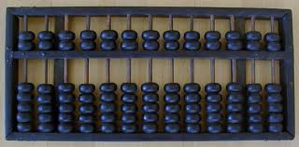
Alat hitung mekanik
Abakus merupakan ’Komputer Otomatis Pertama’ hadir 5000 thn lalu di Cina dan masih digunakan hingga sekarang dan dipercaya sebagai awal mula mesin komputasi.
Abakus berupa bijian geser yang diatur dalam sebuah rak. Digunakan untuk melakukan perhitungan erdagangan. Seiring dengan hadirnya kertas dan alat tulis menulis di eropa, abakus mulai kurang populer.

Slide 10
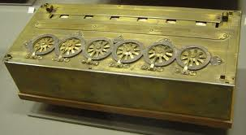
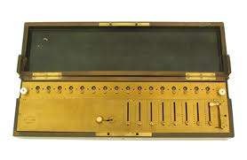
PERKEMBANGAN ALAT HITUNG
Pada tahun 1642, Blaise Pascal yang baru berumur 19 tahun menemukan apa yang disebut Kalkulator Roda Numerik (numerical wheel calculator) untuk membantu ayahnya melakukan perhitungan pajak.
Kotak persegi kuningan dinamakan Pascaline (Gambar 1.1), menggunakan 8 roda putar bergerigi untuk menjumlahkan bilangan hingga 8 digit. Alat ini merupakan penghitung berbasis 10 (desimal). Kelemahan alat ini hanya terbatas pada penjumlahan saja.

Slide 11
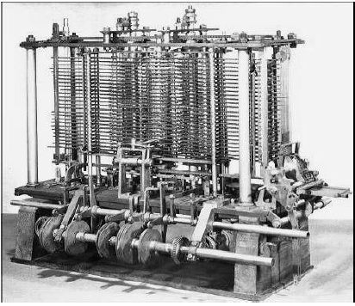
PERKEMBANGAN ALAT HITUNG
Awal mula komputer sebenarnya dibentuk oleh seorang profesor matematika Inggris Charles Babbage di tahun 1822.
Pada tahun 1833, Babbage mulai membuat Anayitical Engine sebesar rumah dan digerakkan oleh 6 mesin uap. Mesin ini dapat diprogram berkat adanya tenologi punched card / kartu berlubang yang dibuat oleh Jacquard.

Slide 12
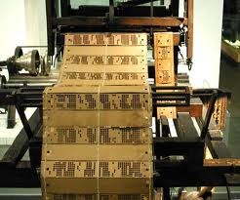
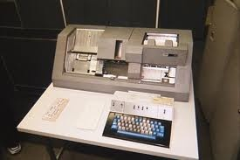
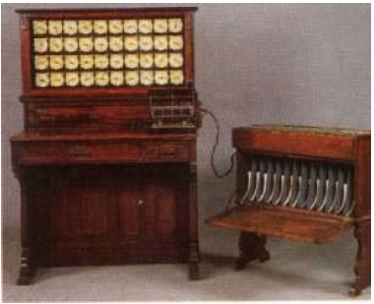
PERKEMBANGAN ALAT HITUNG
Herman Hollerith (1860-1929)
Vannevar Bush (1890-1974)
Mesin Tabulasi Hollerith

Slide 13
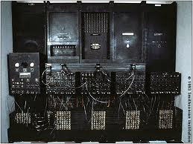
GENERASI - 1
ENIAC (Electronic Numerical Integrator And Calculator)
Dr John Mauchly dan Presper Eckert, 1946.
Komputer generasi pertama menggunakan tabung vakum (vacuum tube) untuk memproses dan menyimpan data. Tabung vakum berukuran seperti lampu kecil. Tabung vakum cepat panas dan mudah terbakar.

Slide 14
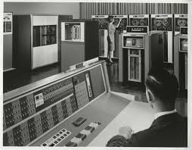
GENERASI - 2
DEC PDP-8, IBM 700, dan IBM 7094
Komputer generasi kedua menggunakan transistor dan dioda untuk menggantikan tabung vakum walaupun keduanya juga mudah terbakar. Pada komputer generasi kedua, diperkenalkan cara baru untuk menyimpan data, yaitu dengan penyimpanan secara magnetik. Penyimpanan secara magnetik menggunakan besi-besi lunak yang dililit oleh kawat. Kecepatan proses komputer generasi kedua lebih cepat dibandingkan generasi pertama. Awalnya, komputer generasi kedua menggunakan bahasa program tingkat tinggi, seperti Foltran (1954) dan COBOL (1959).

Slide 15
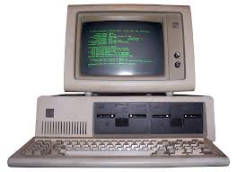
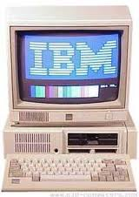
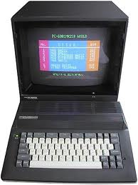
GENERASI - 3
Apple II, PC, IBM dan NEC PC
Komputer generasi ketiga dibuat dengan menggabungkan beberapa komponen di dalam satu tempat. tampilan dari komputer juga disempurnakan. Selain itu, komputer generasi ketiga penyimpana memorinya lebih besar dan diletakkan diluar (eksternal). Penggunaan listriknya lebih hemat dibandingkan komputer generasi sebelumnya. Ukuran fisiknya menjadi lebih kecil sehingga lebih menghemat ruang. komputer generasi ketiga juga mulai menggunakan komponen IC atau disebut chip.

Slide 16
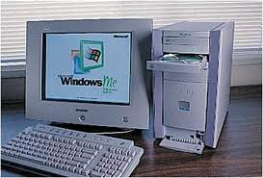
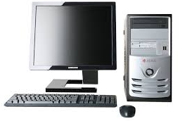
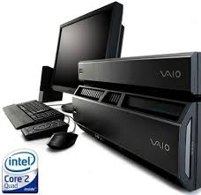
GENERASI - 4
Komputer generasi keempat masih menggunakan IC/chip untuk pengolahan dan penyimpanan data. Komputer generasi ini lebih maju karena di dalamnya terdapat beratus ribu komponen transistor. Teknologi IC komputer generasi ini yang membedakan antara komputer mikro dan komputer mini serta main frame. Beberapa teknologi IC pada generasi ini adalah Prosesor 6086, 80286, 80386, 80486, Pentium I, Celeron, Pentium II, Pentium III, Pentium IV, Dual Core, dan Core to Duo

Slide 17
GENERASI 5 & 6…….???

Slide 18
Thank You

